Slide 1

Безопасная прогулка
Подготовил: воспитатель Гусева О.А.

Slide 2

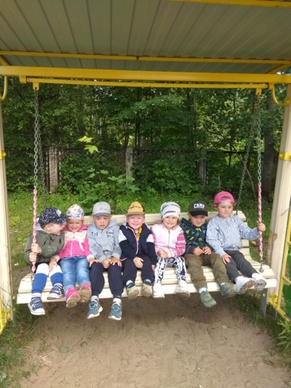
Подвижные, как ртуть,
Неугомонные, живые,
Растут они, не ведая забот,
Родительскому сердцу дорогие.
И дети тоже чувствуют, что нет
Гарантий от опасностей и бед.
Но лишь тогда они проявят опасенье,
Коль будут знать,
чего бояться им.
Домокош Варга

Slide 3

Цель:
Подготовить ребенка к безопасной жизни в окружающей среде

Slide 4
Задачи воспитания и развития безопасного поведения у детей:
1. Обогащение представлений детей об основных источниках и видах опасности в быту, на улице, в природе, в общении с незнакомыми людьми.
2. Ознакомление детей с простейшими способами безопасного поведения в разнообразных опасных ситуациях.
3. Формирование знаний о правилах безопасного дорожного движения в качестве пешехода и пассажира транспортного средства.
4. Развитие умений и навыков безопасного поведения у детей в разнообразных опасных ситуациях.
5. Закрепление умений и навыков безопасного поведения в условиях специально организованной и самостоятельной деятельности.
6. Развитие осознанности и произвольности в выполнении основных правил безопасного поведения в быту, на улице, в природе, в общении с незнакомыми людьми.
7. Формирование осторожного и осмотрительного отношения к потенциально опасным ситуациям.
Главное, что мы должны сделать в своей работе— это воспитание у ребенка адекватного поведения в различных неожиданных ситуациях.

Slide 5
Основные физиологические и психологические особенности детей:
Анатомо-физиологические особенности;
Сложности в управлении поведением, импульсивность;
Повышенная двигательная активность;
Эмоция страха;
Замедленные реакции;
Распределение и переключение внимания;
Память дошкольника;
Неадекватность самооценки, переоценка своих возможностей.

Slide 6
«Прогулка - идеальное время для разговоров с ребенком о его безопасности»

Slide 7
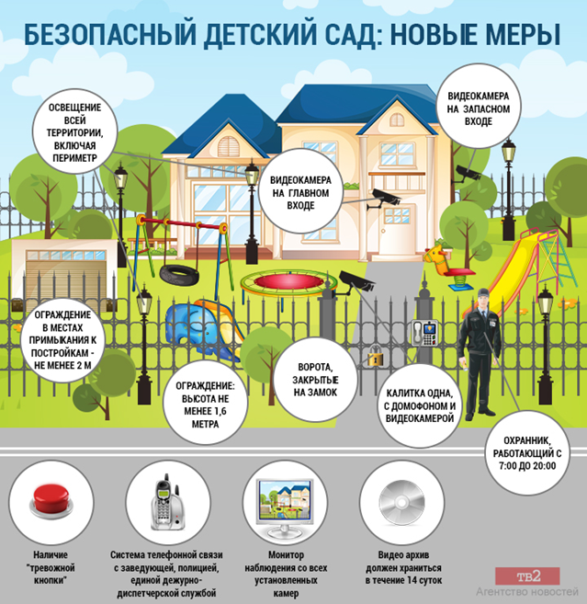

Slide 8
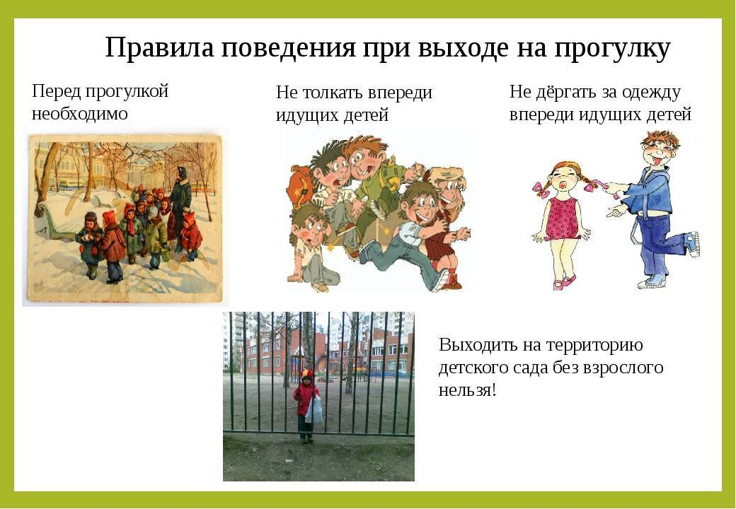

Slide 9
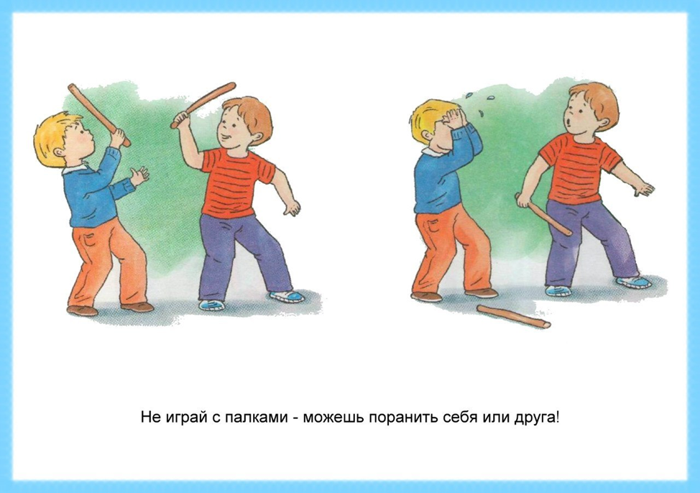

Slide 10
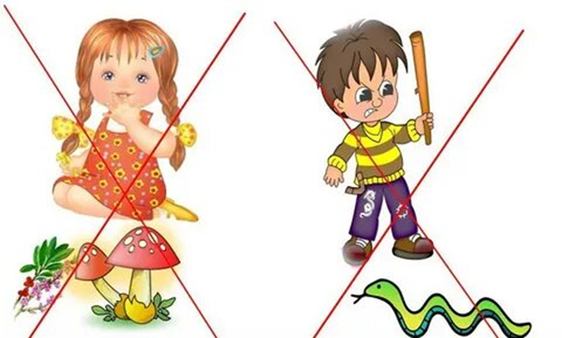

Slide 11
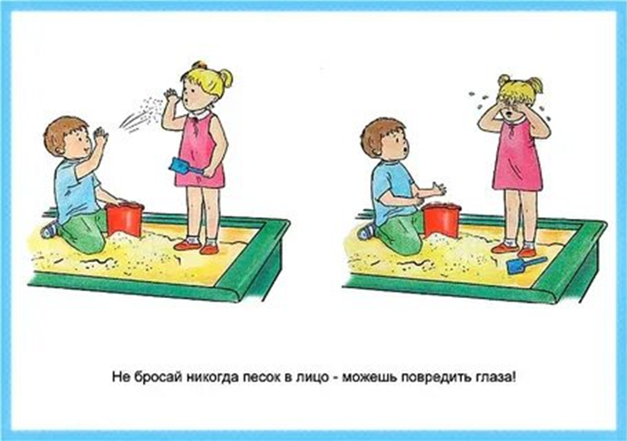

Slide 12
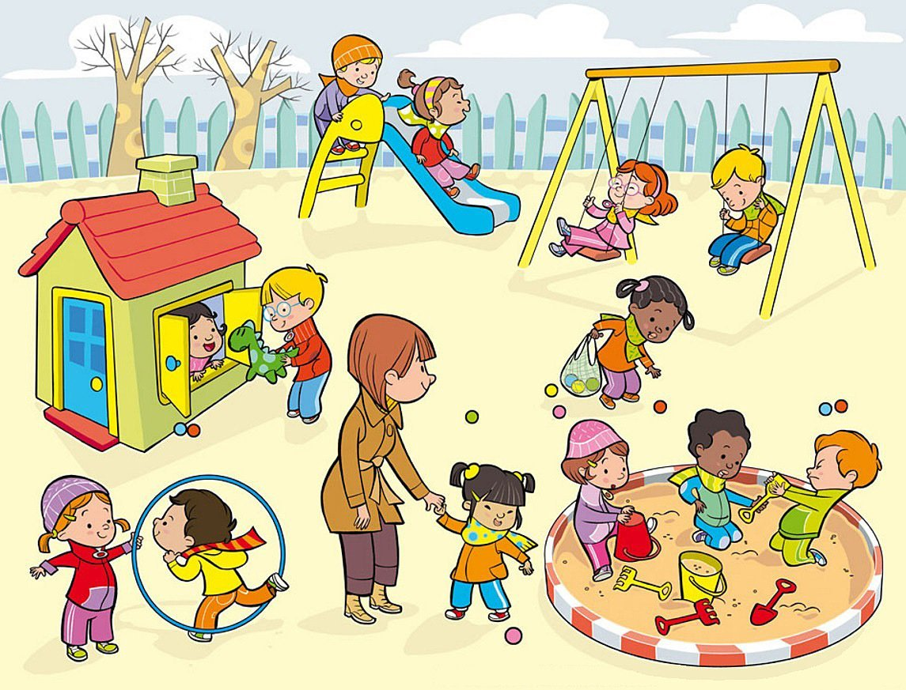
Требования безопасности при организации прогулок на участке детского сада

Slide 13
Формы работы с детьми по формированию навыков безопасного поведения:
Вступительная беседа
Индивидуальная работа
Дидактические игры.
Подвижные игры
Самостоятельная деятельность детей
Целевые прогулки, экскурсии

Slide 14
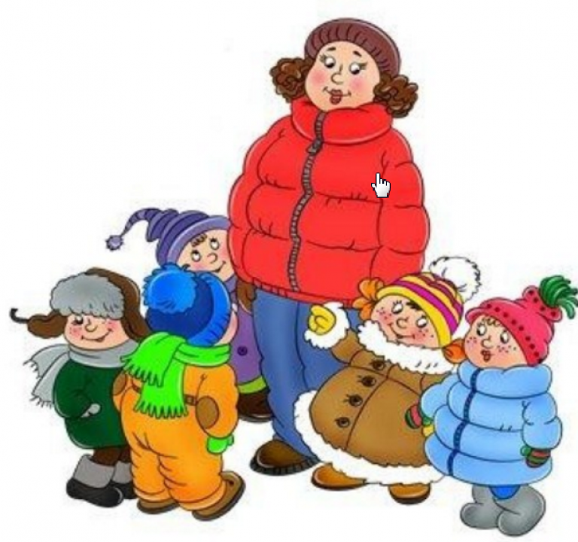
Требования безопасности по окончании прогулки

Slide 15
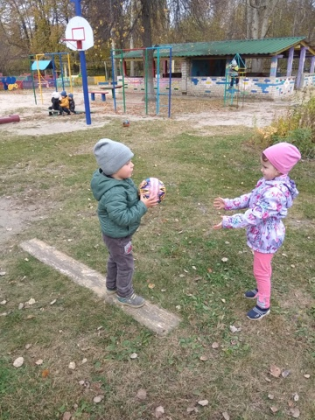
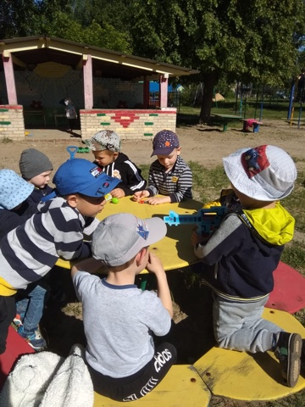
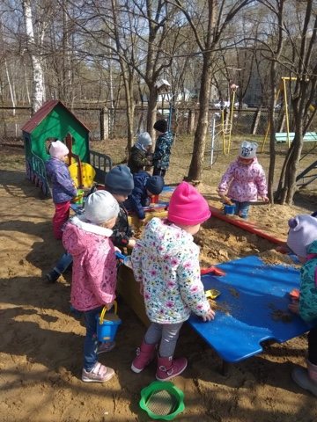
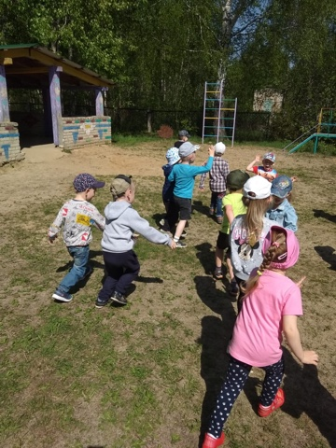
Наши безопасные прогулки

Slide 16
Нет большей заслуги, чем сбережение жизни детей, а самое трудное- это научить их беречь свою жизнь.

Slide 17
КОНЕЦ
Спасибо за внимание!!!

